Slide 1





Beginner Backend
Irfan Alfiansyah

Slide 2
What We Learn On This Week?
Node JS
Express JS
SQL
Rest API

Slide 3
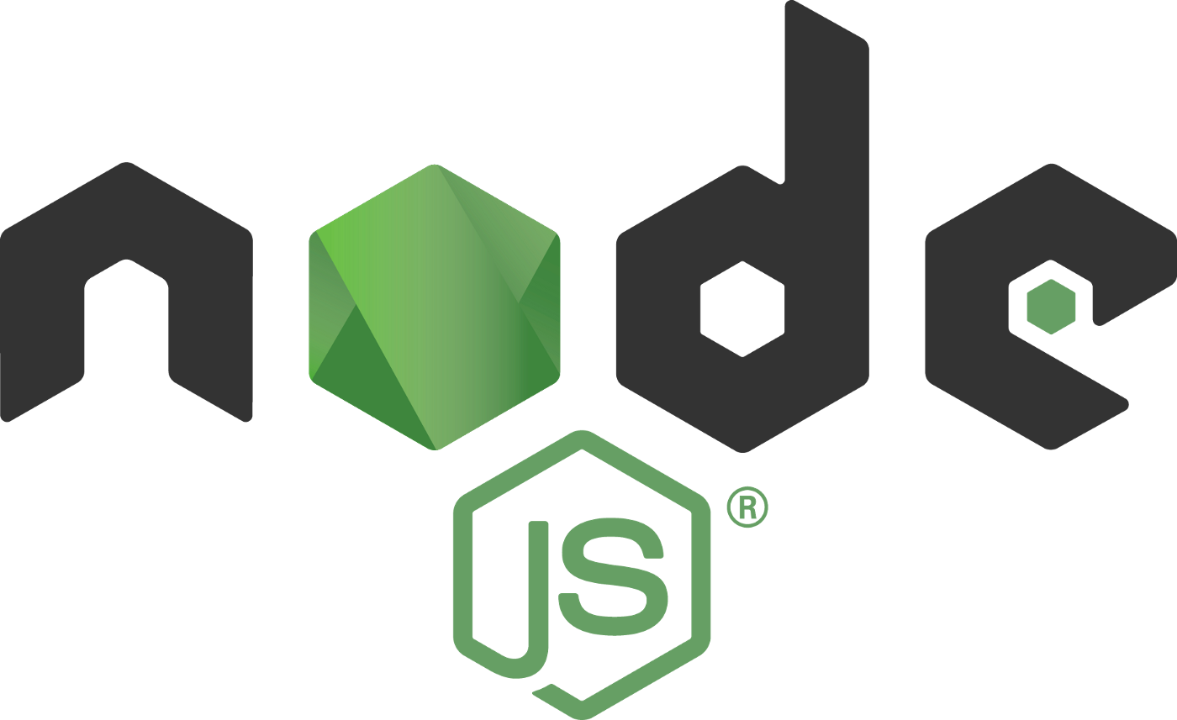
Node JS
Node.js adalah sebuah software yang digunakan untuk pengembangan aplikasi berbasis web dan ditulis dalam sintaks bahasa pemrograman JavaScript yang bersifat open-source dan cross platform.

Slide 4

Express JS
Express pengembangan dari Node JS yang merupakan salah satu framework dari bahasa pemrograman JavaScript yang dirancang secara fleksibel dan minimalis, untuk pengembangan aplikasi back-end.

Slide 5
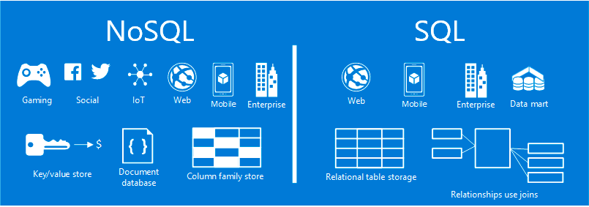
SQL
SQL Standard Query Language (berbasis relasi).
NoSQL Not Only SQL (Tidak terstruktur).

Slide 6

PostgreSQL
Support data JSON;
Support framework website modern seperti Node.js dan Django;
Bersifat open source dan gratis;
Skala besar, mampu memuat hingga ribuan transaksi data;
Performa sangat baik meski menuntut query yang lebih kompleks;
Kecepatan analisis (read-write) sangat cepat;
Keamanan yang lebih ketat.

Slide 7
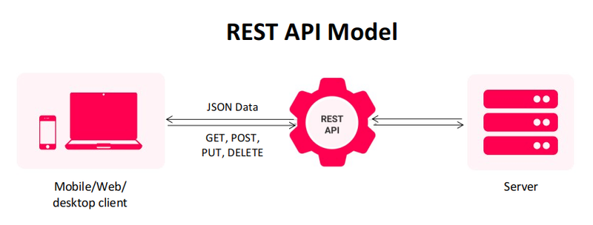
Rest API
REST Representional State Transfer.
API Aplication Programing Interface.

Slide 8


Thanks!
Dokumentasi Postman:
https://documenter.getpostman.com/view/20668721/VVBUwm8G
Demo Project

